Slide 1
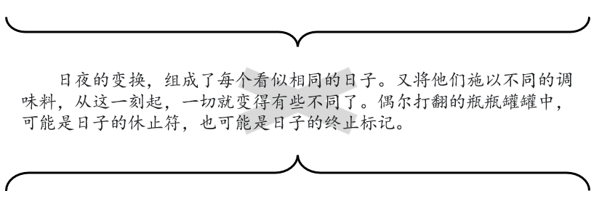
日夜的变换，组成了每个看似相同的日子。又将他们施以不同的调味料，从这一刻起，一切就变得有些不同了。偶尔打翻的瓶瓶罐罐中，可能是日子的休止符，也可能是日子的终止标记。

Slide 2
不知觉的，我成了被围攻的对象。我们也是。有些站不稳了，慢慢的从酒吧走了出来。头有些晕，红绿灯都有些模糊了。空气的拥抱和遇到的冰冷形成了强烈的反差。我好像感觉到了疼痛。痛感在此刻变的好舒服，让我感受到了自己存在于世界的价值，还是能感受到一些的，哪怕是不好的，当我们试图变好的时候，如果我们可以臆想出它的美好呢？一切都会好的。风吹过了新的空气，空气是甜腻的，又柔软的。我们被需要，组成世界的一部分。我们需要很多来维持自己的生存，我们好不容易走到了现在，我们走得累了就停一停吧，疲倦的好像被抛弃了。根本就没人抛弃我们吧，其实没人需要我们的，风流需要，空气需要，世界需要，可人并不。就停下来让时间暂停一下好了...
...... ............ .................. ......... ... ... .. .. . .
?

Slide 3



